Slide 1
DNN-CTR
2017.8 马一清
DEEP -CTR

Slide 2
问题：CTR-prediction
Raw Features
Binary features
Model
Prediction
Evaluate
解决CTR-Prediction 问题的流程图
IP, region city, domain, URL, creative ID, user tags
Sigmoid function:
0 or 1
Training & Modifying parameters
One-hot encoding

Slide 3
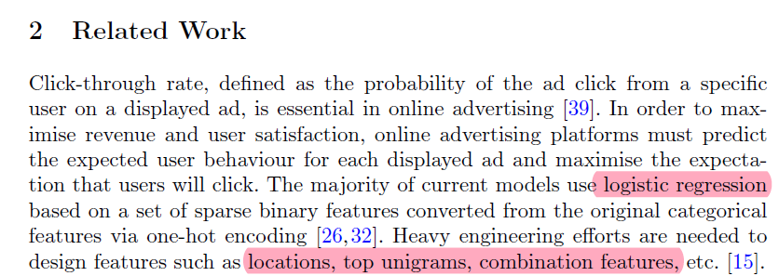
LR:Logistic Regression
首先:在论文related
线性模型
locations, top unigrams, combination features,
首先：CNN非线性，效果好于logistic regression线性，因此采用CNN
其次，CNN的问题在于第一层，one-hot encoding 出来的特征太多，造成weight 太多

Slide 4
问题：CTR-prediction
Raw Features
Binary features
Model
Prediction
Evaluate
解决CTR-Prediction 问题的流程图
IP, region city, domain, URL, creative ID, user tags
Sigmoid function:
0 or 1
One-hot encoding
Training & Modifying parameters
DNN
深度神经网络
FM——EMBEDDING

Slide 5
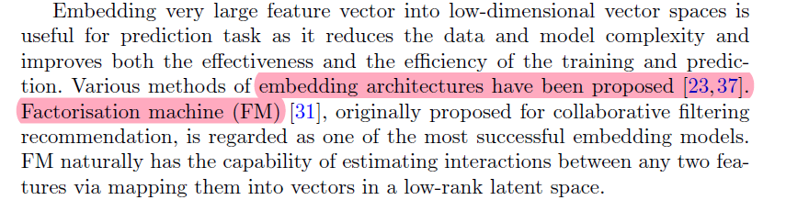
本文的改进1：Embedding-FM
Embedding ：嵌入
Factorisation_machine实现embedding功能

Slide 6
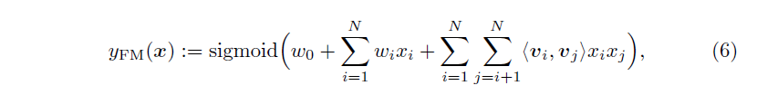
FM具体实现：
http://blog.csdn.net/lujiandong1/article/details/53557047
FM 分解模型embedding

Slide 7
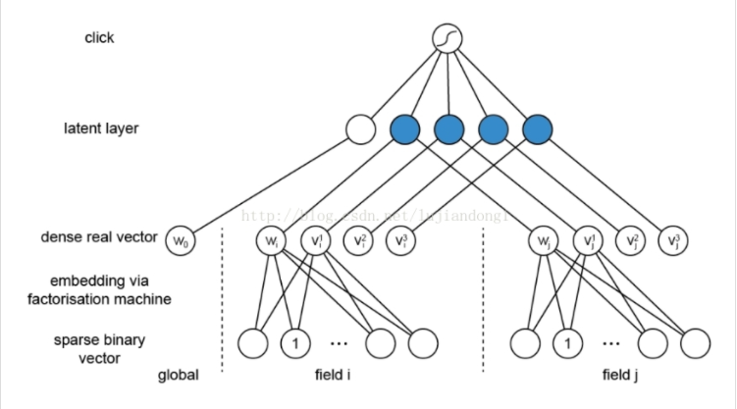
FM具体实现：
ALL THE 3-LAYER CALLED
FM

Slide 8
FM具体实现：
X层:sparse 层
X=[0,0,0,0,1,0,0,0,…1,0,0,…,1,…,1,1,0,0,0,0]

Slide 9
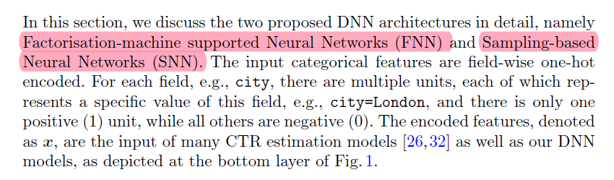
本文的改进2：DNN深度神经网络
FNN : FM
/ ——DAE
SNN——
\ ——RBM

Slide 10
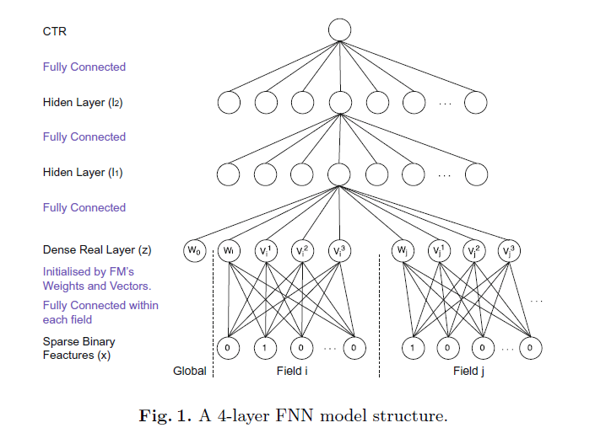
Factorisation-Machine Supported Neural Networks (FNN)
DNN(经典)
FM : Factorisation-Machine

Slide 11
DNN的解释
神经
细胞元
4层模型

Slide 12
DNN的解释
CTR prediction
Input

Slide 13
DNN的解释
[BACK PROPOGATION]
更新每一层的weight
One epoch

Slide 14
Factorisation-Machine Supported Neural Networks (FNN)
[(0,0,1),(0,1,0,0,0),(0,0,1)]
[w1,w2,w3]
11维变成3维
FM : Factorisation-Machine

Slide 15
Factorisation-Machine Supported Neural Networks (FNN)
FM : Factorisation-Machine

Slide 16
Factorisation-Machine Supported Neural Networks (FNN)
FM : Factorisation-Machine

Slide 17
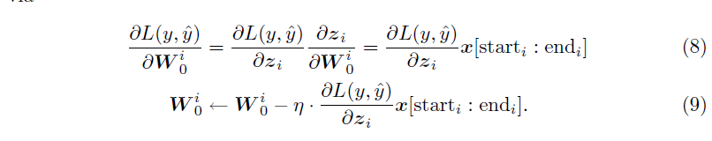
Factorisation-Machine Supported Neural Networks (FNN)
LOSS function
求Weight
更新
SGD 梯度下降法

Slide 18
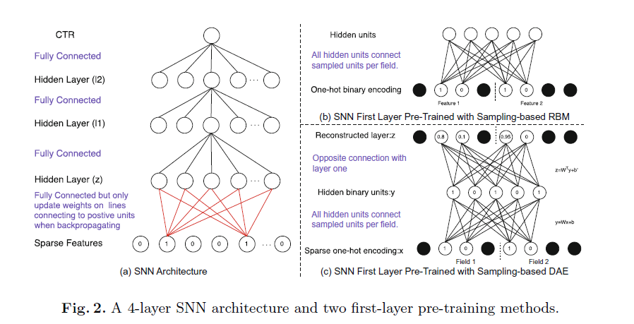
SNN(sampling-based)
SNN 和FNN的不同只有底层的嵌入embeding不同

Slide 19
实际实验：调参
Trick to avoid overfitting | Trick to accelerate
Dropout: Rate=0.8(fnn) Rate=0.99(SNN) 更有效防止泛化 | Early stopping: 当两次循环时，weight的更新差不大于0.01，就停止循环 50→7
Regularization:L2 Or L1 正则项是L2 Norm 还是L1 Norm | Negative_sampling 因为大部分值是0 只对部分Positive unit 更新的更新
数据集IPinYou | 模型对比：
结果评估 | LR(linear)
AUC | FM(non-linear)
参数更新： | FNN
SGD (随机梯度下降) | SNN (RBM or DAE)
Simply adding penalty to all parameters means you have to update 1 million weights in one batch，but actually most of the parameters do not contribute to the objective.

Slide 20
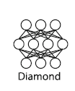


实际实验：调参
Learning rate | M值 | 神经网络层数 | 网络结构 Arichetecture | 激活函数
1 | 1 | 3 | （） (200,300,100) | Linear
0.1 | 2 | 4 |  | Sigmoid
0.01 | 4 | 5 |  | tanh
层数太高，weight个数太多，并不有效。

Slide 21
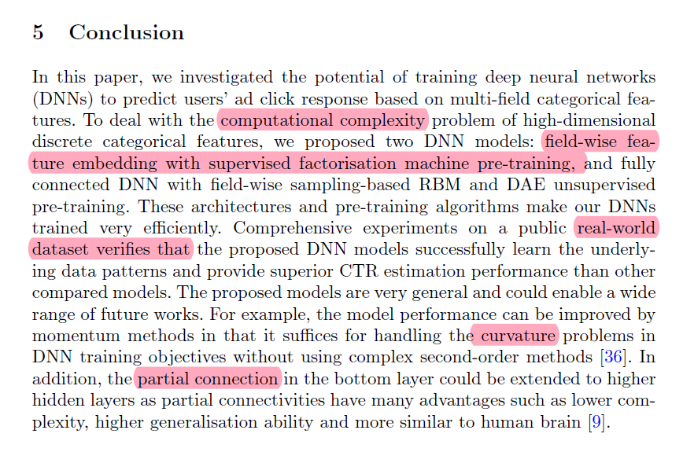

Slide 22
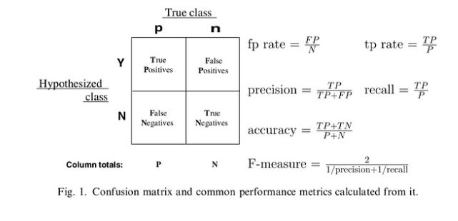
评估：test error= AUC；LOGLOSS ; RMSE

Slide 23
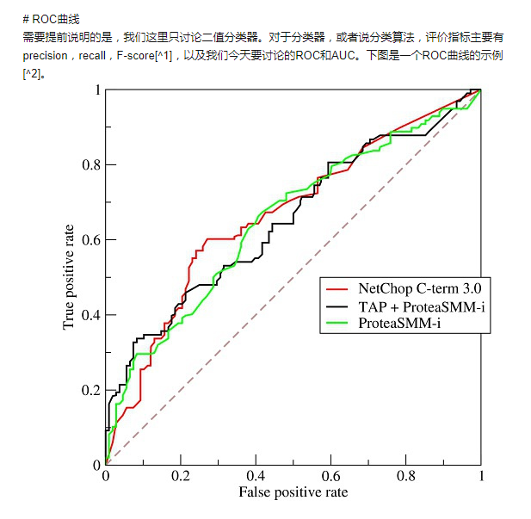
评估：test error= AUC

Slide 24
评估：test error= AUC
AUC（Area Under Curve）被定义为ROC曲线下的面积，显然这个面积的数值不会大于1。又由于ROC曲线一般都处于y=x这条直线的上方，所以AUC的取值范围在0.5和1之间。使用AUC值作为评价标准是因为很多时候ROC曲线并不能清晰的说明哪个分类器的效果更好，而作为一个数值，对应AUC更大的分类器效果更好。

Slide 25
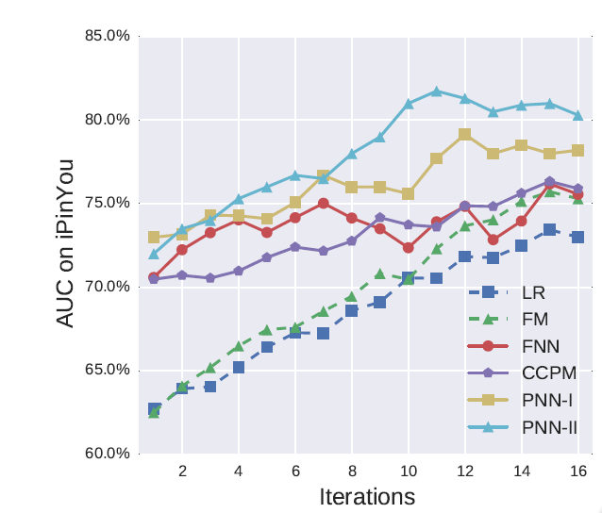
实用性：

Slide 26
RESEARCH DESIGN
Things on the waiting list:
1.Data Preparation
2.Training FNN model
3.Evaluation

Slide 27
Data example
Total sum:1975980.
数据形式 | DT-TIME | Province | City | District | Channel | Domain | Slot | tag | Hour | Terminal | Agent | Material | CPM | click
 | 2014/6/28 14:00 | 1 | 1 | 21 | 1 | 4 | 1 | 1 | 29 | 1 | 4 | 1 | 0.49 | 0

Slide 28
Table
名称 | 意义 | Domain维度
DT-TIME | 数据采集时间，精确到秒 | 169160个不同的采集时间
Province | 数据采集省 | 1个省
City | 数据采集城市 | 17个不同城市
District | 数据采集区县 | 2321个不同区域
Channel | 广告交易平台的名称 | 417个不同交易平台
Domain | 数据采集的域名 | 34个不同域名
Slot | 域名下的广告广告位置 | 25个不同位置
Tag | 用户兴趣标签 | 40种用户兴趣标签
Hour | 距离该用户标签生成过去几小时 | 579个不同的时间距离
Terminal | 用户设备的终端类型：手机/pc | 3种不同的设备信息
Agent | 浏览器信息 | 9种浏览器信息
Material | 广告素材 | 6种广告素材
CPM | 竞价指标 Cost Per Mille | 861种不同竞价指标
Click | 用户是否会点击该广告 | 0/1

Slide 29
Data preparation
0.通过对数据的分析，最后选取:City ，District，Channel，Domain，Slot，Tag，Hour，Terminal，Agent，Material这10个特征，来对Click做预估。
1.对于Channel 维度太高，要做数据清洗。
2.对于City and District 缺失交互信息，要做数据合成。
3.对于Hour做数据归一化。
4.做完以上三条后，通过One-hot encoding将数据变成标准输入。
5.每一条数据形如[0,(0,0,0,…1,..0),….,(0,1,0,0,0…,0,0)]第一维为label,3452维.
完整数据输入为1975980*3451的矩阵。
6.再做数据变换:将数据为1的位置记录下来写入日志文档。[a1,a2,a3,a4,a5,a6,a7,a8,a9,a10]
完整数据输入为1975980*10的矩阵。
7.划分数据集为train,test,大致数量比为5:1。

Slide 30
Parameter setting
 | framework | Learning rate | Layer | Arichetecture | activate
1 | ‘Theano’ | 0.01 | 3 | (200,300,100) | tanh
2 | ‘Theano’ | 0.01 | 3 | (200,300,100) | sigmoid
2 | ‘Theano’ | 0.001 | 3 | (200,200,200) | tanh

Slide 31

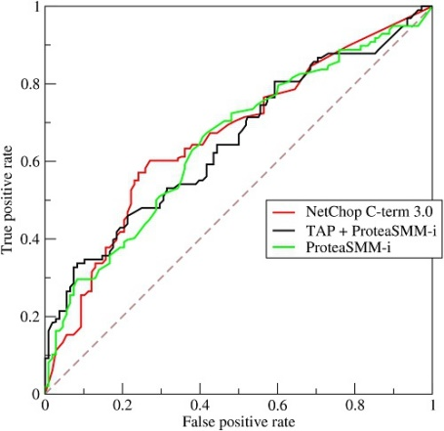
Doing list 3.Evaluation
Evaluation index
Log-Loss
RMSE
AUC

